Slide 1
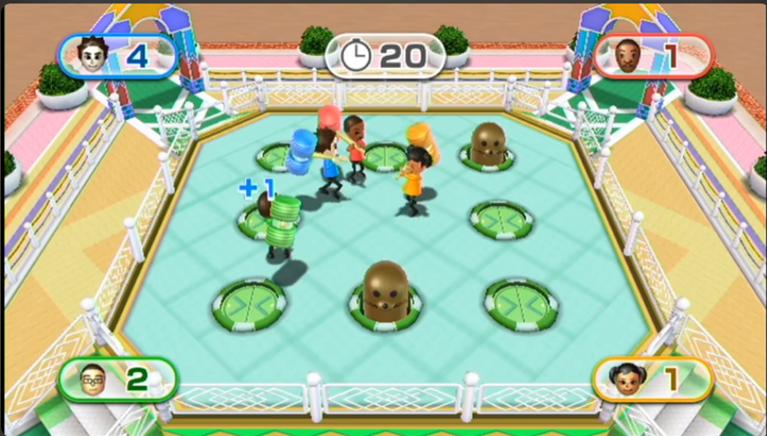
モグラの侵略
～モグラたたきで世界を守れ～
ゲーム内容
・60秒以内に出てくるモグラをたくさん叩く。
・出てくるモグラをたたいて点数を稼いで高得点を目指すだけ。
参考ゲーム
・Wii Party ： ピコピコ‼ モグラたたき
挑戦すること
・習ったことの復習
・スコア、ランキング保存
・複数人での操作(“可能であれば”)
面白いところ
製作 DxLib
・ストレスの発散
・スコアを競い合うところ
ジャンル アクション3D
開発期間 10日弱

